Slide 1

Pratiques en organisation communautaire
à l’ère numérique au Québec
Rapport au territoire, fonction de liaison,
équipes distribuées et engagement social
Sylvie Jochems, professeure, École de travail social, UQAM
Érick D’Amours, étudiant 2e cycle et assistant de recherche, UQAM
Communication présentée le 5 novembre 2019
Lausanne (Suisse)

Slide 2
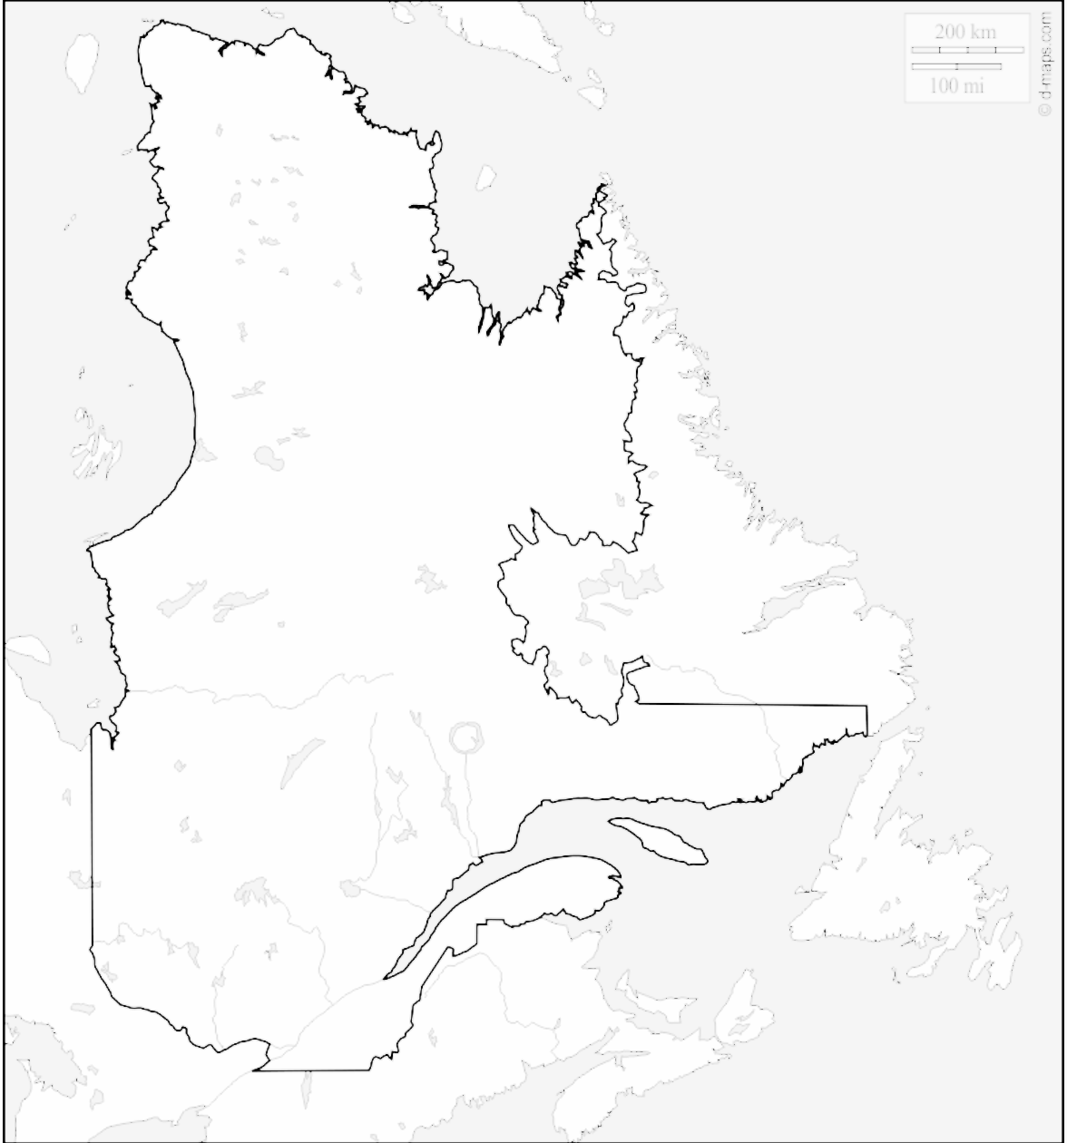




Partenaires de la recherche-action
Le Regroupement québécois des intervenantes et intervenants en action communautaire en CISSS et CIUSSS
Sylvie Jochems
Professeure
à l’École de travail social
Erick D’Amours
Étudiant de 2e cycle
Maëlle Brouillette
Assistante de recherche
Notes:
Sylvie : Pour simplifier la présentation, nous allons surtout parler du Cas du RQIIAC

Slide 3
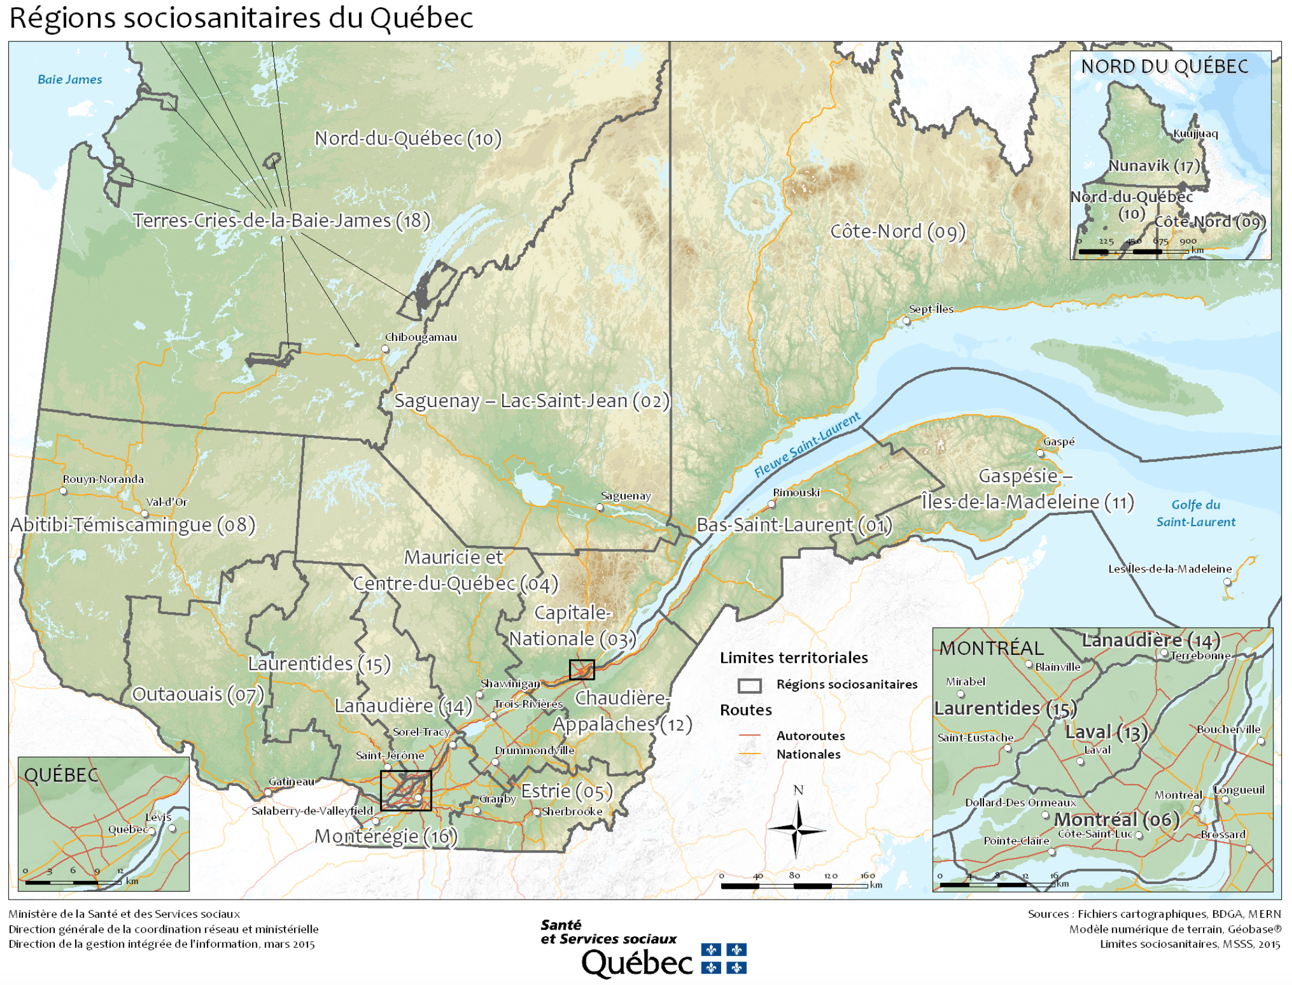
Organisation Communautaire
Organisateur.trice.s Communautaires
Définition
Une Société-en-train-de-se-faire (Latour, 2007)
notamment par la pratique de l’organisation communautaire au Québec
1. Organisation communautaire
p/r Animation Socioculturelle
2. Travail social :
Québec p/r Europe
Qc: 1, 668 million Km²
Fr: ⅓
CH: 1/40
3. Trois enjeux :
3.1 Le rapport aux territoires
des CISSS et CIUSSS
18 régions socio-sanitaires
Exemple :
OC
Notes:
Sylvie : une Société-en-train-de-se-faire (Latour, 2007)
La pratique de l’organisation communautaire (OC) au Québec est : a) une pratique professionnelle mandatée par des organisations communautaires, associatives et institutionnelles ; b) qui sous-tend que les problèmes sociaux sont de nature collective et nécessitent des solutions collectives (Comeau et al, 2018 ; Bourque et Lachapelle, 2010).

Slide 4
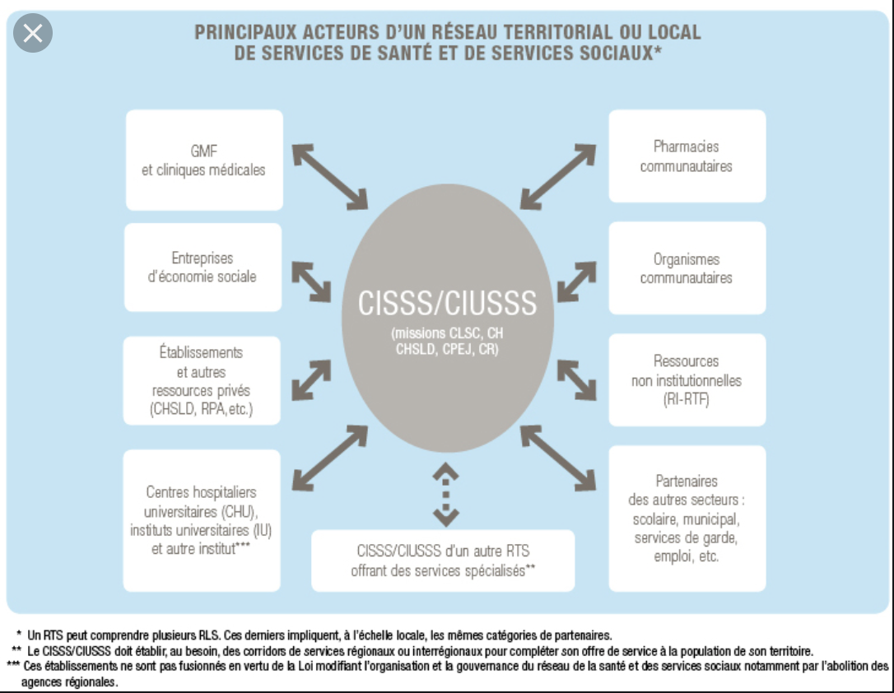

État des connaissances
3. Enjeux
3.2 La fonction de liaison des OC en contexte institutionnel
-Reconnaissance de l’identité professionnelle
-NGP et autonomie professionnelle
OC
OC
Exemple :
Notes:
La fonction de liaison est une caractéristique centrale aux pratiques d’OC et « apparaît lorsque priment les intérêts du quartier ou de la communauté et que les participants y réalisent des gains » (Lachapelle, 2017 : 4). Cette fonction vise à : connaître le milieu ; mobiliser les acteurs communautaires ; garantir la cohésion entre acteurs du développement social des milieux communautaires et institutionnels ; démocratiser les rapports au pouvoir ; rendre les ressources accessibles. Elle se superpose ainsi en grande partie à la pratique de l’animation socioculturelle alors que cette fonction de liaison se présente comme stratégie organisationnelle de développement de rapports de coopération, le plus souvent nommée « concertation », une dimension essentielle à la société démocratique. Au Québec, les tables de concertation sont de ces lieux locaux ou régionaux de coopération entre acteurs institutionnels et acteurs communautaires. Ils travaillent de concert à l’élaboration de programmes et d’interventions qui concernent des populations plus vulnérables.

Slide 5

3.3 Les équipes d’OC distribué(e)s
OC distribué.e.s
Au niveau des quartiers CMTQ
Au niveau des régions
Équipes distribuées
Au niveau de chacun des Regroupements
Au niveau inter-Regroupements
OC
Notes:
Erick Concrètement, il s’agit d’articuler et de discuter des défis de collaboration sur de grandes distances (interrégionales). Pour ce faire, la notion d’équipes distribuées sera utile puisqu’elle définit « un groupe de personnes qui travaillent ensemble à la réalisation d’un objectif commun, mais dont les frontières spatiales, temporelles, culturelles et organisationnelles diffèrent » (Hinds et Kesler, 2002 puis Maznevski et Chuboda, 2000 cités par Michinov, 2008). Malgré le développement technologique qui permet ce travail à distance, il peut survenir des incompréhensions entre les membres, une incapacité à partager les informations adéquatement, de la démotivation chez les membres (Michinov, 2008). Cette dimension de la pratique d’OC sera d’autant plus intéressante à étudier alors que de plus en plus de travailleurs, notamment les OC du secteur public (Jochems et al, 2018) réclament plus de mobilité technologique.

Slide 6

État des connaissances
La pratique de l’organisation communautaire à l’ère numérique
Le rapport au territoire ?
La fonction de liaison ?
-p/r aux équipes distribuées ?
-p/r à l’engagement des OC ?
TN
Technologies numériques
Sciences Humaines et Sociales
TN
TS
OC
Travail social
Organisation Communautaire
Notes:
Sylvie
Cette recherche repose surtout sur une recension d’écrits: traitant à la fois du travail social et des technologies numériques (1985 à 2015-2019).
Or, cette fonction de liaison des OC du Québec est fortement mise à l’épreuve à l’ère numérique alors que les enjeux d’accès, de formation et de certains usages des technologies numériques alourdissent l’exercice de leurs pratiques. Au quotidien, plusieurs OC ont le sentiment que l’adoption et les utilisations de ces technologies alourdissent leurs tâches : la gestion et partage de l’information ; la communication entre membres de différentes régions éloignées; un nouveau rapport au temps ; des dilemmes éthiques ; etc. Pour les regroupements nationaux un des principaux défis est de lier leurs membres de 15 régions différentes du Québec: les technologies numériques sont alors devenues incontournables dans leur pratique quotidienne d’OC (utilisation de plateforme de travail collaboratif en ligne, rencontres virtuelles, communications par courriel, etc.).
« Quels genres d’outils numériques sont utilisés pour rejoindre la population notamment très éloignée (fracture numérique) ? Comment les TN sont utilisées par les agents de mobilisation et les agents de communication [...]? Quelles sont les retombées et les potentialités de l’usage des TN pour rejoindre les populations qui sont très éloignées ? Comment les partenaires utilisent cela pour s’organiser dans leur travail ? Comment améliorer la communication avec les TN entre les OC des institutions publiques et les OC des milieux communautaires ? » (Jochems et al, 2019).

Slide 7
5 niveaux d’enjeux de l’OC à l’ère numérique ?
I. Au niveau des Problèmes Sociaux que vivent les Populations et les Communautés
Économiques: e-inclusion; accès et accessibilité aux TN en OC ;
Sociaux: dépendance aux écrans; violence en ligne; incitation à des comportements à risque; …
Éthiques: mêmes enjeux éthiques mais en contexte numérique (ie effets de la pervasivité) !
Politiques: accès aux droits sociaux à l’ère numérique; identité numérique; élaboration et performativité des politiques sociales et publiques
Environnementaux: impacts écologiques de l’accès et des usages des TN; justice écosociale
Technologiques: la place des citoyen.ne.s dans la conception des dispositifs socio-techniques
2. Au niveau des Pratiques :
Économiques: accès et accessibilité aux TN en OC ; financement, entretien, gestion du parc technologique;
Éthiques: mêmes enjeux éthiques mais en contexte numérique (ie effets de la pervasivité) !
Politiques: p/r aux politiques managériales (NGP, …) ; enjeux syndicaux, du moins des conditions de travail à l’ère numérique;
Environnementaux: impacts écologiques de l’accès et des usages des TN;
Technologiques: la place des OC dans la conception des dispositifs socio-techniques

Slide 8
5 niveaux d’enjeux de l’OC à l’ère numérique ?
3. Au niveau Gouvernemental (Politiques Sociales et Services Sociaux)
Législation: élaboration, animation et adoption
Politiques et programmes: élaboration, animation, adoption , financement et suivi de la performativité des politiques sociales et publiques ; dématérialisation des services publics;
Gestion des services sociaux: gestion budgétaire et administrative; gestion des ressources humaines et matérielles; …
Communication: : diffusion de l’information; interaction avec les citoyen.ne.s et communautés; éducation citoyenne ; …
4. Au niveau de la Profession :
Normes de “télépratique”: Ordres professionnels (Travailleurs Sociaux; Psychoéducateurs; …)
Identité professionnelle: reconnaissance de la fonction des OC dans les institutions du RSSS
Autonomie professionnelle: enjeux de standardisation des pratiques / intelligence artificielle
Formation académique: formation des futur.e.s praticien.ne.s et des futur.e.s chercheur.e.s;
Formation continue: appropriation p/r aux constantes innovations technologiques
Usages des connaissances scientifiques: capacité réflexive ; espaces et temps pour l’analyse des pratiques
5. Au niveau Scientifique :
(Co) Production des connaissances : documenter les pratiques des OC, en TS à l’ère numérique; enjeux épistémologiques: la place de l’expérience et des discours des citoyen.ne.s ; la place des TN dans les interactions et pratiques “sociales”; …
Financement de la recherche : reconnaissance de la science et des universités au Québec ;
Diffusion et valorisation des connaissances : Science ouverte (open science), ...

Slide 9
Problématique | Objectifs et Questions | Concepts et notions | Méthodologie | Méthodes mixtes
Quelles sont les pratiques des OC à l’ère numérique ? Pratiques d’OC Rapport au territoire Fonction de liaison Équipes distribuées Engagement | 1. Voir les TN dans les pratiques des OC Quelles sont les TN dans les pratiques des OC du Québec ? | Pratiques Équipes distribuées (Michinov, 2008) | 3 cas à l’étude : RQIIAC *** longitudinal 2013-2018 CMTQ TNCDC -par les Individus? -entre OC distribués? -entre équipes distribuées? -entre regroupements? | 1. Voir les TN dans les pratiques des OC Questionnaire : en ligne, papier, courriel -réponses fermées (quanti) -réponses ouvertes (quali) ***Dégager des thèmes
 | 2.Identifier les usages des TN par les OC Que font les OC avec les TN ? | Dispositif socio-technique (Ackrich, Callon et Latour, 2006; Monnoyer-Smith, 2017) Usages |  | 2.Identifier les usages des TN par les OC et 3.Décrire les effets des TN dans les usages des OC -Entretiens individuels / thèmes / questionnaires -Groupes de discussion / thèmes / entretiens ind.
Ere numérique -Pervasivité : amplification et caractéristiques propres au numérique | 3.Décrire les effets des TN dans les usages des OC Quel est l’état de la pervasivité des TN chez les OC ? Quels effets d’amplification des pratiques d’OC ? Quels sont les effets des caractéristiques propres des TN ? | Pervasivité effets d’amplification effets des caractéristiques/TN (Boullier, 2016)
Pratiques d’intervention/ accompagnement à l’ère numérique | 4. Cerner les enjeux des pratiques des OC à l’ère numérique -Pratiques: Éthiques, Politiques, Économiques, Environnementaux, Technologiques ? -Profession : Normes, identité, autonomie, formation académique et continue ? -Scientifique ? | La Société-en-train-de-se-faire (Latour, 2007) -Quels assemblages? -Quel engagement social et politique ? (Ion, 1997; Benasayag et Del Rey, 2011; Bobineau, 2010;...) | Recherche-action Pragmatisme | 4. Cerner les enjeux des pratiques des OC à l’ère numérique -Comité d’encadrement élargi: 1ère analyse collective avec des représentant.e.s des Regroupements partenaires -Forum : analyse collective avec les membres des Regroupements partenaires

Slide 10
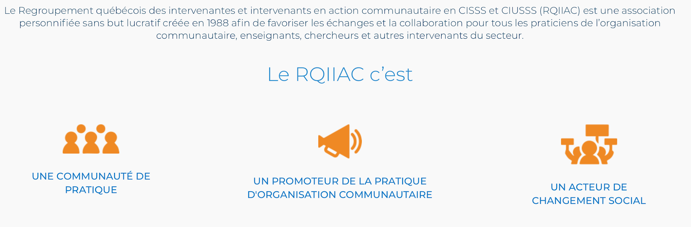
Résultats préliminaires issus des méthodes :
2013 :
-Questionnaire national (61 répondant.e.s/350)
-Groupe de discussion / 1 équipe régionale
2015 :
-Analyse collective (régionale)
2018 :
-Questionnaire national
(99 répondant.e.s/350)
Notes:
Erick

Slide 11
PERVASIVITÉ ? Place TN chez les OC membres du RQIIAC |  | 2013 (61 rép) | 2018 (99 rép) | Commentaires
Ordinateur de table (tour) | accès par mon employeur | 85,25 % | 67,68% | Accès perso: -Baisse en 5 ans des “tours” au profit d’une augmentation d’ordinateurs portables -ordi portable facilite la mobilité -mais les ordis sont partagés entre OC La grande majorité des OC membres du RQIIAC utilisent un tél cell dans le cadre de leur travail. -Contribution de l’employé.e plus grande que celle de l’employeur -Tendance à ce que les employé.e.s fournissent davantage les cellulaires et assument les frais pour des usages liés à leur travail. -Dans tous les cas de figure, en 5 ans, les utilisations du téléphone cellulaire dans le cadre de leur travail ont augmenté.
Ordinateur portable | accès par mon employeur | 32,79% | 52,53%
Tél cellulaire (“intelligent” ou non) | aucun accès perso ou professionnel | 44,26% | 6.06% (at large)
 | “mon employeur en fournit un dans le cadre de mon travail” | 1,64% | 5,05%
 | “mon employeur paie les frais” | 0% | 3,03%
 | “je fournis un cell dans le cadre de mon travail” | 16,39% | 52,53%
 | “je paie moi-même les frais” | 27,87% | 46,46%
 | je n’ai pas d’utilisation du cell dans mon travail | 63,93% | 19,19%
 | utilisation appels pour le travail | 32,79% | 59,6%
 | utilisation de photos pour le travail | 16,39% | 52,53%
 | utilisation de textos pour le travail | 16,39% | 65,66%
 | utilisation de courriels pour le travail | 14,75% | 34,34%
 | gestion de l’agenda pour le travail | 11,48% | 25,25%
 | utilisation pour recherche d’informations pour le travail | 16,39% | 52,53%
Autres | accès | 3,28% | 9,09%
Notes:
Sylvie
Accès des OC

Slide 12
Les TN sont incontournables en Organisation Communautaire … mais … !
Effets d’amplification des pratiques des OC ?
Effets des caractéristiques propres au numérique sur les pratiques d’OC ?
Ce qui est bloqué :
Sites gouvernementaux; sites web de villes; sites web et chaînes youtube d’organismes communautaires; groupes facebook de groupes communautaires; …
Pourquoi ?
Normes des CISSS/CIUSSS; sécurité du réseau informatique; contrôle des contenus; …
Que faire pour débloquer les accès ?
Démarches trop longues, plus facile d’utiliser “son” téléphone, de travailler de la maison (par exemples)
PARADOXE dans la pratique des OC
Mandat de liaison, de concertation entre partenaires du territoire donné par les CISSS/CIUSSS
MAIS contraints dans la communication et la collaboration à l’ère numérique

Slide 13







CONCLUSION
Comprendre la Société-en-train-de-se-faire
via l’engagement des OC
à l’ère numérique
-Acteur.trice.s de changement social ?
-Exercice du politique: désengagement?
-Du militantisme aux figures plurielles
de l’engagement ?
OC
Notes:
Erick

Slide 14
Merci !
des commentaires ? des questions ?
Images extraites de l’affiche du RIA 2019 (Lausanne, Suisse)

Slide 15
Bibliographie
Bonneau, C. (n.d.). Web participatif et pratiques d’innovation en organisation: Des valeurs transmissibles? Retrieved from https://www.academia.edu/1664784/Web_participatif_et_pratiques_d_innovation_en_organisation_des_valeurs_transmissibles
Bourque, D. et Lachapelle, R. (2010). Service public, participation et citoyenneté. L’organisation communautaire en CSSS, PUQ, 165 pages.
*Brady, S. R. (2015). Utilizing digital advocacy in community organizing: Lessons learned from organizing in virtual spaces to promote worker rights and economic justice. Journal of Community Practice, 23(2), 255–273.
Brousseau, E. (2003). Perspectives de recherche sur les TIC en sciences sociales: Les passerelles interdisciplinaires d’Avignon. Sciences de La Société, 59, 3–33.Bourque, D. et Lachapelle, R. (2010). Service public, participation et citoyenneté. L’organisation communautaire en CSSS, PUQ, 165 pages.
Buck, K. (1996). Community organizing and the Internet. Neighborhood Works, 19(2).
Cnaan, R. A., & Parsloe, P. (1989). The impact of information technology on social work practice. New York: Haworth Press.
Comeau, Y., Bourque, D. et Lachapelle, R. (2018). L’intervention collective : convergences, transformations et enjeux, PUQ, 172 pages.
*Couture, S. (n.d.). Le mouvement communautaire au Québec: Entre solidarité citoyenne et politiques publiques. L’action Communautaire à l’ère Du Numérique. Retrieved from https://www.academia.edu/37449560/Le_mouvement_communautaire_au_Qu%C3%A9bec_entre_solidarit%C3%A9_citoyenne_et_politiques_publiques
Downing, J. (1991). Computersfor social change and community organizing. Routledge.
Dulong de Rosnay, M. (2019). Les réseaux de production collaborative de connaissances. In Les Essentiels d’Hermès. Les réseaux (pp. 141–146). Retrieved from http://books.openedition.org/editionscnrs/19309
Durampart, M. (2019). La collaboration à l’aune des technologies numériques et de la recherche d’efficience. Communication et organisation, (55), 123–140. https://doi.org/10.4000/communicationorganisation.7884

Slide 16
*Finnegan, D. J. (1996). Unraveling Social Worker’s Ambivalence Towards Computer Technology: An Analysis of the Attitudes of Social Work Students Towards Computers and Social Work Practice. Computers in Human Services, 13(2), 33–49.
Fitch, D. (2014). An organizational cybernetics framework for achieving balance in evidence-based practice and practice-based evidence. Journal of Evidence-Based Social Work, 11(1-2), 114-126. doi:10.1080/15433714.2013.842442
*Fitch, D. (2015). A conceptual framework for information technology in social work practice. Advances in Social Work, 16(1), 15–30. https://doi.org/10.18060/18291
*Galinsky, M. J. (1997). Connecting group members through telephone and computer groups. Health & Social Work, 22, 181–188.
*Gandy, J. M. et D. (1987). Les réactions du personnel à l’introduction et à l’utilisation de l’informatique dans les organismes de service social. Service Social, 36(1), 33–53.
Gardère, E., & Denise, F. (2019). De l’organisation aux interactions humaines et numériques dans le travail collaboratif. Communication et organisation, (55), 141–152. https://doi.org/10.4000/communicationorganisation.7908
Gautellier, C. (2002). Nouvelles technologies et travail social. VST - Vie Sociale et Traitements, 4(76), 8–11. https://doi.org/10.3917/vst.076.0008
Gillingham, P. (2015a). Electronic information systems and human service organizations: The unanticipated consequences of organizational change. Human Service Organizations: Management, Leadership & Governance, 39(2), 89–100.
Gillingham, P. (2016). Electronic information systems and human service organizations: The needs of managers. Human Service Organizations: Management, Leadership & Governance, 40(1), 51–61.
*Goldkind, L., Wolf, L., & Jones, J. (2016). Late Adapters? How Social Workers Acquire Knowledge and Skills About Technology Tools. Journal of Technology in Human Services, 34(4), 338–358. https://doi.org/10.1080/15228835.2016.1250027

Slide 17
Gurstein, Michael. 2004. « Effective use and the community informatics sector : some thoughts on Canada's approach to community technology / community access ». In Seeking Convergence in Policy and Practice : communications in the public interest, sous la dir. de Moll Marita and Leslie Reagan Shade, vol. 2, p.223-243. Canadian Centre for Policy Alternatives. Ottawa.
*Hardina, D. (2004). Guidelines for ethical practice in community organization. Social Work, 49(4), 595–604.
*Henry, C. (2019). TIC et pratiques collectives. Nouveaux liens, nouveaux outils. In M. Durampart (Ed.), Sociétés de la connaissance: Fractures et évolutions (pp. 33–48). Retrieved from http://books.openedition.org/editionscnrs/14385
*Herbigniaux, F. (2011). Serge PROULX, Stéphane COUTURE et Julien RUEFF (dir.) (2008), L’action communautaire québécoise à l’ère du numérique. Québec, Presses de l’Université du Québec. Communication. Information médias théories pratiques, (Vol. 28/2). Retrieved from http://journals.openedition.org/communication/1944
*Jochems, S. (2009). Surfer sur la mer de l’information ou comment garder le cap sans se noyer: Recherche-action auprès de groupes de femmes du Québec. Intervention, 77 p.
*Jochems, Sylvie. (2007). Les Pra-TIC en organisation communautaire au Québec. In L’organisation communautaire: Fondements, approches et champs de pratique (pp. 325–333). Retrieved from 2760514684, 9782760514683
Jochems, S., Brouillette M, Coalition montréalaise des Tables de Quartier (CMTQ), Table nationale des Corporations de développement communautaire (TNCDC) et Regroupement québécois des intervenantes et intervenants en action communautaire en CISSS et CIUSSS (RQIIAC). (2019). Recherche-action sur les pratiques d’organisation communautaire à l’ère numérique : états des lieux et enjeux, Demande de subvention PAFARC, UQAM, 21 pages.
Jochems, S., Courcy-Legros S.F. et Brouillette, M. (2018). Rapport de résultats préliminaires au sondage sur l’accès et les usages des OC membres du RQIIAC, [Rapport de recherche] inédit.

Slide 18
Jochems, S, Gonin, A. et E. D’Amours (2015-2019). Enjeux éthiques des usages des technologies numériques en intervention sociale: recherche collaborative avec le ROCAJQ, rapport de recherche inédit, Groupe de travail sur l’Éthique, AIFRIS.
*Jones, P. (2010). Collaboration at a distance: Using a wiki to create a collaborative learning environment for distance education and on-campus students in a social work course. Journal of Teaching in Social Work, 30(2), 225–236.
Jullien, N. (n.d.). TRAVAIL ET TIC. Retrieved from https://www.academia.edu/3000781/TRAVAIL_ET_TIC
*Kellner, C. (2012). Des usages limités des tic chez des professionnels de l’Éducation et du conseil dans le social.
Lachapelle, R. (2017). Être passeur. La fonction de liaison en organisation communautaire, PUQ, 154 pages.
*Lalande-Gendreau, C. (1987). Philosophie d’informatisation et pratique sociale. Service Social, 36(1), 111–118.
*LaMendola, W. (2019). Social work, social technologies, and sustainable community development. Journal of Technology in Human Services, 37(2–3), 79–92. https://doi.org/10.1080/15228835.2018.1552905
*Lamontagne, P. (n.d.). Comment la techobureaucratie construit l’intervention sociale: L’exemple du Centre jeunesse de Montréal. (120), 78–88.
*Louise Bouchard, M.-N. D. (2000). Les défis posés au travail social à l’ère des technologies de l’information. Nouvelles pratiques sociales, 13(1), 119–136. https://doi.org/10.7202/000009ar
Michaud, D., Briand, C., Thibault, V., & Charbonneau, K. (2015). Le Web 2.0 pour soutenir le réseautage en santé mentale au Québec. Santé mentale au Québec, 40(1), 227–249. https://doi-org.proxy.bibliotheques.uqam.ca/10.7202/1032392ar
Michinov, E. (2008). La distance physique et ses effets dans les équipes de travail distribuées : une analyse psychosociale. Le travail humain. 71(1). 1-21. https://doi.org/10.3917/th.711.0001

Slide 19
Milan, S. (2015). When Algorithms Shape Collective Action: Social Media and the Dynamics of Cloud Protesting. Social Media + Society, 1(10), 1–10.
Ministère de la Santé et des Services sociaux (MSSS). (2010). Fiche synthèse #6. Le rôle des technologies de l’information pour améliorer l’efficience dans le secteur de la santé. Retrieved from http://www.msss.gouv.qc.ca/ministere/observatoiresss/index.php?Le-role-des- technologies-de-linformation-dans-lamelioration-de-lefficience-dans-le-secteur-de- la-sante-1
Mustard, K. A. (2000). Organizations and communication technologies: A study of organizational adaptation (M.A., University of Calgary (Canada)). Retrieved from http://search.proquest.com/socabs/docview/304582034/abstract/635E03EB0F6244B7PQ/1
Proulx, S. (2008). L’action communautaire québécoise à l’ère numérique. Montréal: PUQ.
*Rodríguez, M. D. et F. (2018). The contribution of the intervention in social networks and community social work at the local level to social and human development. European Journal of Social Work, 1–13.
*Rossignol, M. (2013). Les Technologies de l’Information et des Communications et leurs impacts sur le travail social. Université du Québec en Outaouais.
*Spier, S. (2017). Collective Action 2.0: The Impact of Social Media on Collective Action.
*Stoecker, R. (2002). Cyberspace vs. Face-to-Face: Community Organizing in the New Millennium. Perspectives on Global Development and Technology, 1(2), 143–164. https://doi.org/10.1163/156915002100419781
Toft, A. P. (2011). Social movement communication: Language, technology, and social organization in an urban homeless movement (ProQuest, Ann Arbor MI). Retrieved from http://search.proquest.com/socabs/docview/1018345403/abstract/8FCB4B926E644AFCPQ/68
Tsatsou, P. (2018). Social Media and Informal Organisation of Citizen Activism: Lessons From the Use of Facebook in the Sunflower Movement. Social Media+ Society, 4(1), 1–12.

